Slide 1
性別平等教育宣導
國立中央大學
性別平等教育委員會
承辦人萬怡灼

Slide 2
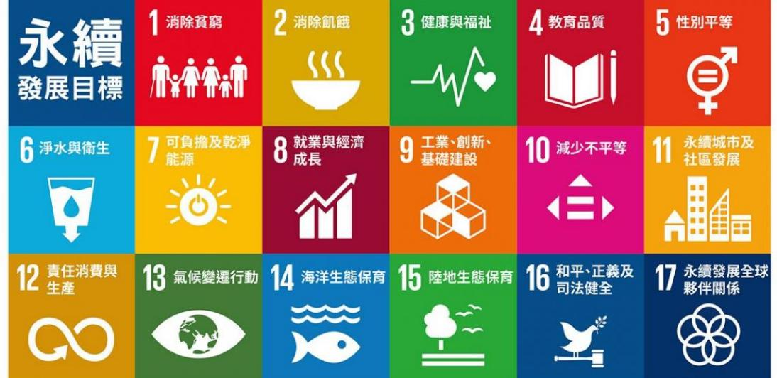
SDGs 永續發展目標 （Sustainable Development Goals, SDGs）
2015年聯合國宣布了「2030永續發展目標」

Slide 3
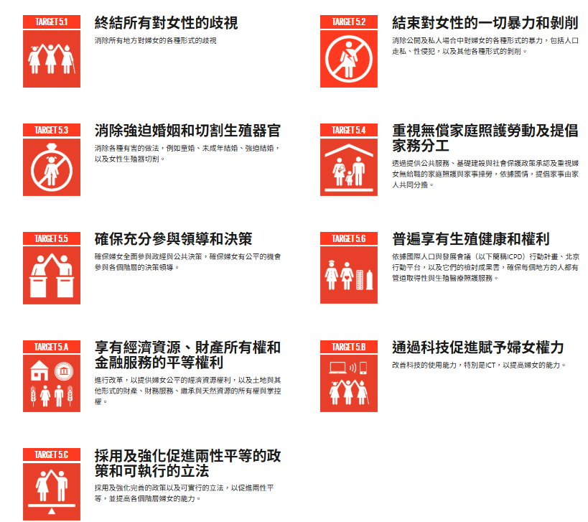
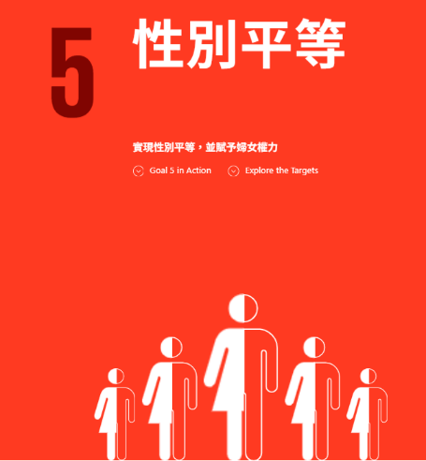

Slide 4
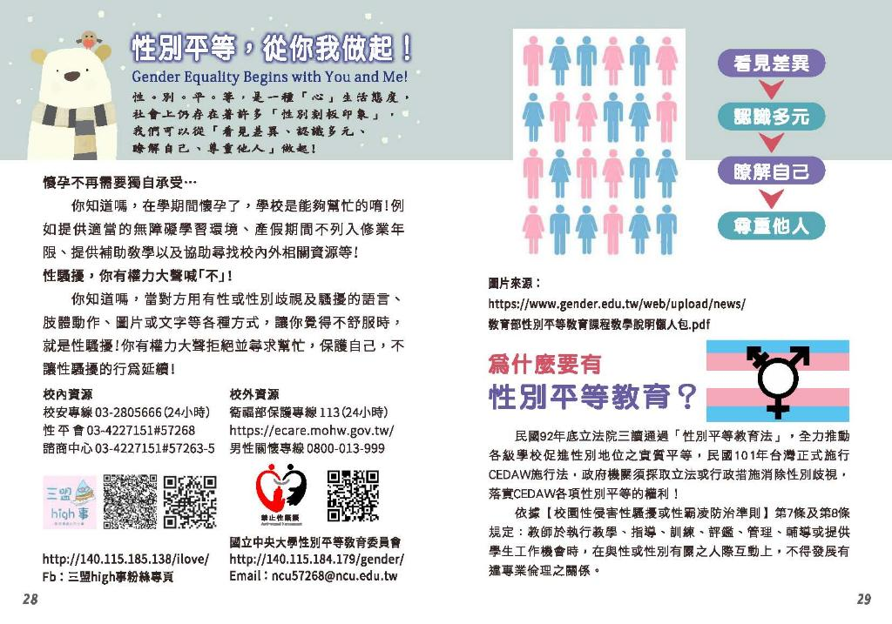

Slide 5
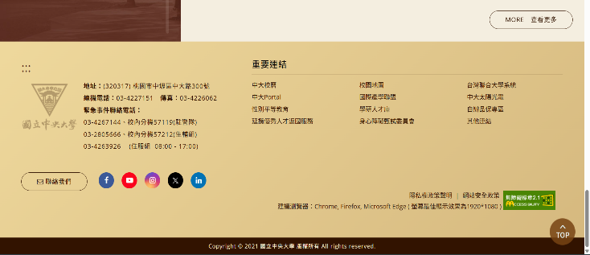
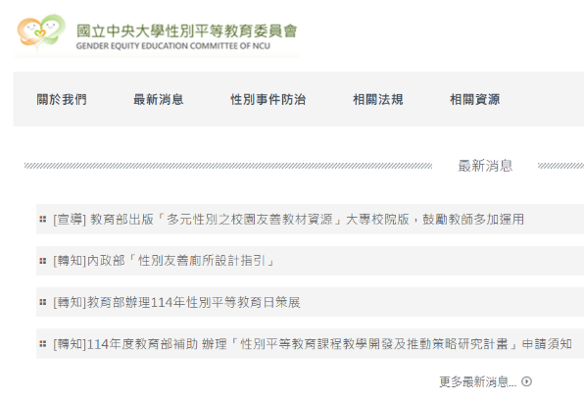
本校性平會網站
中大首頁最下方

Slide 6
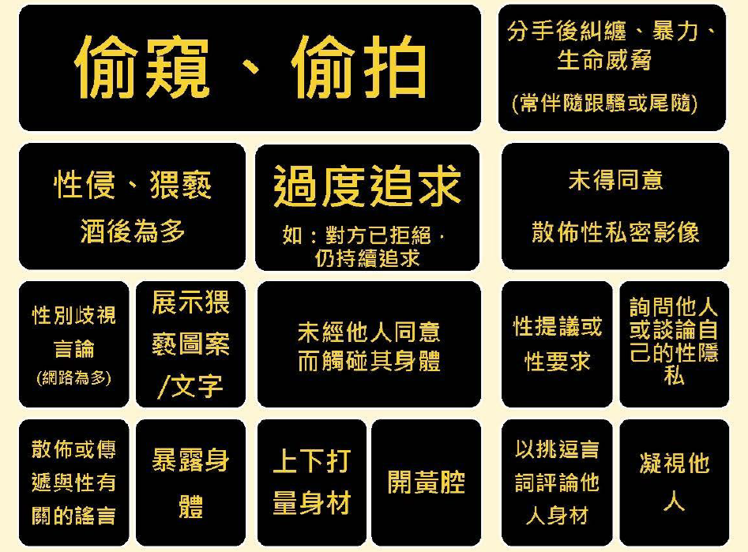
校園性別事件

Slide 7
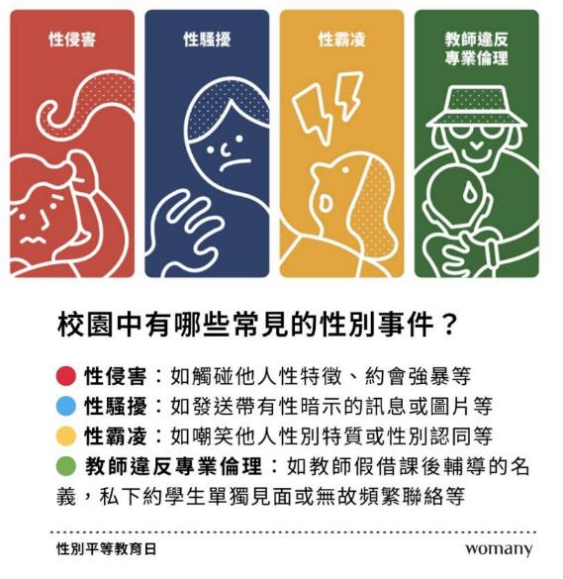
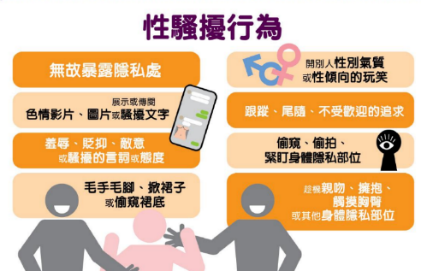
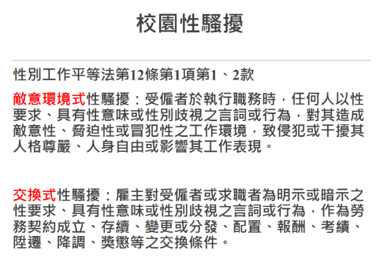
資料來源：女人迷 https://www.instagram.com/p/DIqF87STANt/?img_index=4

Slide 8
數位性別暴力
「數位性別暴力」恐怖之處，因為絕不會只有一人參與，任何上傳到公開平台的資料，包含影像、文字與圖片，將會因為群眾的惡意而無限散播，彷彿無人加害，卻又無所不在。
網路散播性貶低言論、公開他人私密影像、網路騷擾、公開發表針對某人性傾向的仇恨言論，這些行為也可能成立如妨害秘密罪、性騷擾、公然侮辱罪等刑事犯罪，或是違反個人資料保護法與民法等等等刑、民事責任。

Slide 9
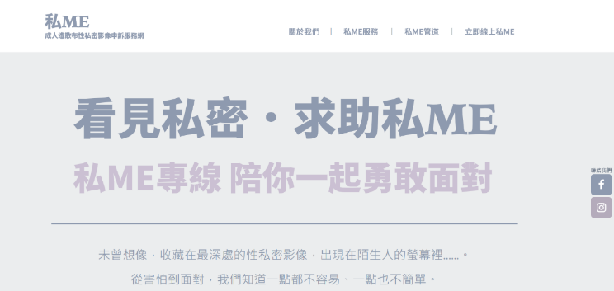
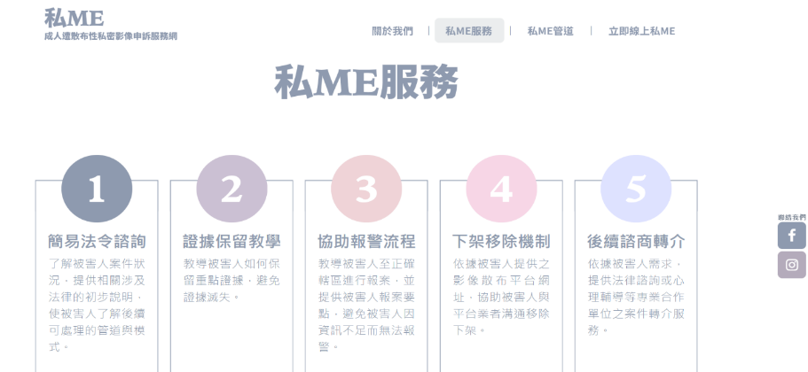

Slide 10
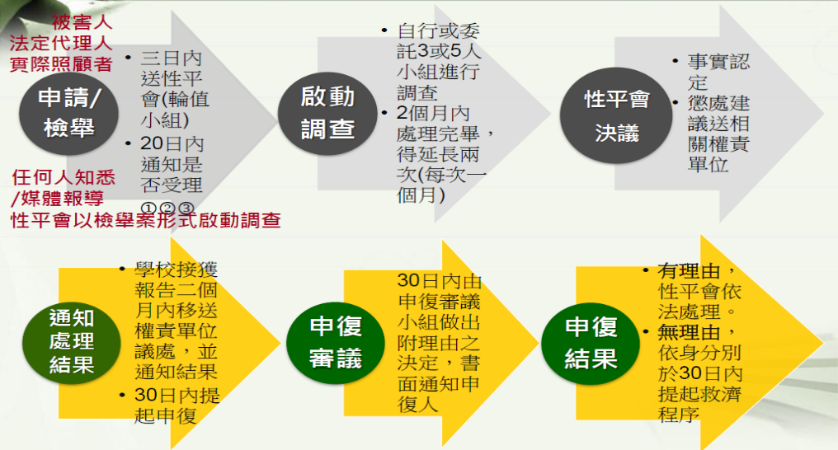
校園性別事件處理流程

Slide 11
重點整理
損人不利己的事情不要做：網路留言、酸民、轉傳、按讚…。
確實遵守法律是最低限度的道德要求。
常見的大學生案件：毒品、違反智慧財產權法、 電腦及網路犯罪、竊盜、妨害性自主、跟蹤騷擾、偷拍偷窺、詐欺、公共危險(酒後駕車、飆車)、傷害、過失傷害、妨害自由、違反兒童及少年性剝削防制條例
網路霸凌的法律責任：
    刑事責任有公然侮辱罪、誹謗罪、恐嚇罪、妨害風化罪、妨害秘密罪 、 傷害罪、過失致死、殺人、兒童及少年權益保障法、個人資料保護法；
    民事責任有民法侵權行為；
    行政責任為違反校園霸凌防制準則。

Slide 12
相關法規
性別平等教育法
性別平等工作法
性騷擾防治法
跟蹤騷擾防治法
兒童及少年性剝削防制條例
性侵害犯罪防治法
臺灣成年的法定年齡是18歲
https://law.moj.gov.tw/Index.aspx

Slide 13
正義路人甲
是否為確實個案，無須判斷。
本校依法保密
性平會將與被害人聯絡，並告知其相關權益。
性平會承辦人萬怡灼(分機57268) ncu57268@ncu.edu.tw 生輔組校安中心(分機57212) 諮商中心社工師 (分機57265)

Slide 14
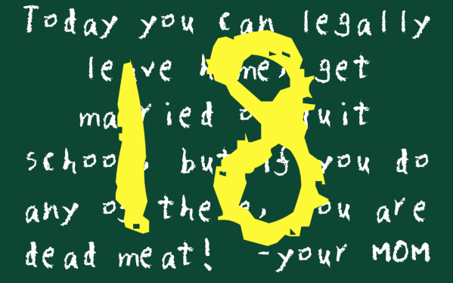
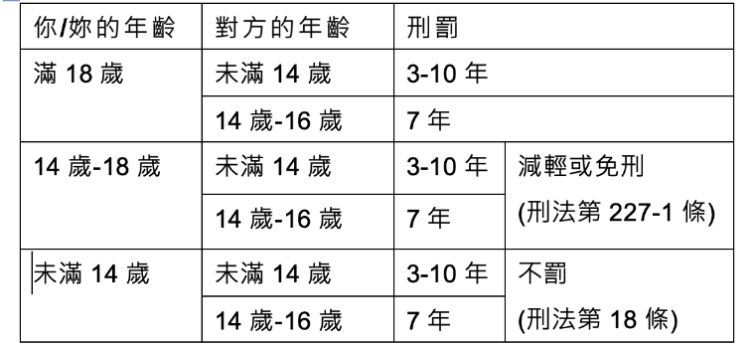
經少年、青少年同意而發生性行為（合意性行為），就算是男女朋友間都同意發生性行為，仍然會依對方的年齡不同而觸犯不同之刑法

Slide 15
尊重
世界上每個人都各有不同，
個性不同、境遇不同、標準也不同，
用平等寬容的心，對待每一個人。

Slide 16
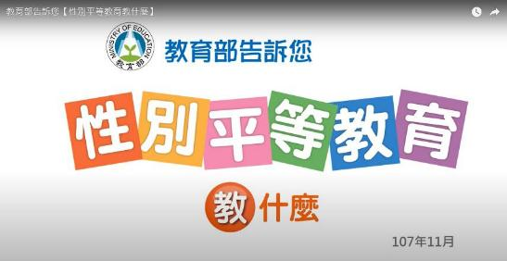
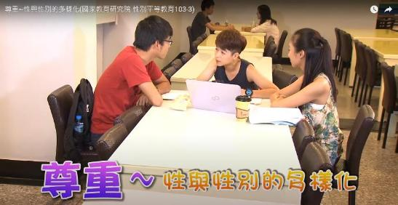
性別平等教育教什麼
https://youtu.be/fHSCYj96Fwc
尊重~性與性別的多樣化
https://youtu.be/jUHAoirSNQo

